Slide 1
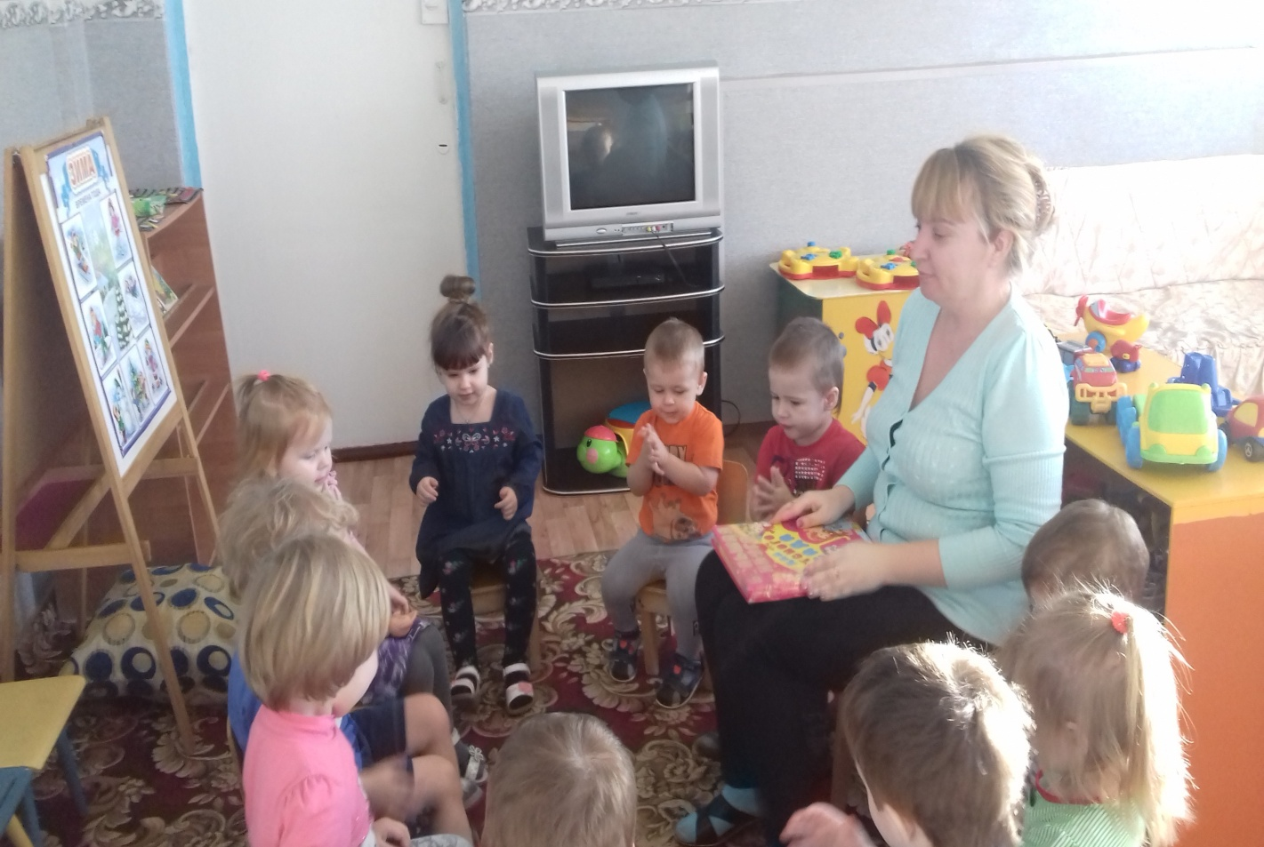
Презентация к проекту «Здоровячок»
Выполнила:
Примакова Янина Михайловна
«Сколько нужно ласки и заботы
Каждому помочь
и каждого понять.
Благодарна и трудна работа
Ежедневно маму заменять»

Slide 2
Актуальность проекта
Самой актуальной проблемой на сегодняшний день является сохранение и укрепление здоровье детей.
Охрана жизни и укрепления физического и психического здоровья детей – одна из деловых задач дошкольного образования.
Дошкольный возраст является важнейшим этапом в формировании здоровья ребенка.
Здоровье – это первая и важнейшая потребность человека определяющая способность его к труду и обеспечивающие гармоничное развитие личности. Оно является важнейшей предпосылкой к познанию окружающего мира к самоутверждению и счастью человека. Активная долгая жизнь – это важное слагаемое человеческого фактора. Именно с раннего возраста очень формировать у детей первоначальных основ культуры питания, воспитывать у ребенка привычку к чистоте, аккуратности, порядку.
Задача взрослого помочь ребенку правильно усвоить необходимые навыки и умение, не выполнять действие за него. Следует поощрять самостоятельность детей, но в тоже время обязательно проверять правильно ли ребенок сделал. Хорошо сформированные в дошкольном возрасте навыки и привычки сохраняются на всю жизнь и выполняются ребенком легко с удовольствие и быстро.

Slide 3
Цели и задачи проекта
Цели:
- сохранения и укрепление здоровья детей. Формирование привычки к здоровому образу жизни;
- формирование у детей раннего дошкольного возраста первоначальных основ здорового образа жизни;
- пропаганда здорового образа жизни среди родителей.
Задачи
- формирование знания, умения и навыка детей, необходимые для сохранения и укрепления здоровья;
- воспитывать у детей привычку к аккуратности и чистоте прививать культурно – гигиенические навыки и простейшие навыки самообслуживания;
- использовать выращенный лук на окне, как витаминную добавку к пище.
- способствовать укреплению здоровья детей через систему оздоровительных мероприятий;
- повышать педагогическую компетентность родителей по вопросу сохранения и укрепления здоровья ребенка.

Slide 4
Моё жизненное кредо
Чтобы озарить светом других,
нужно носить солнце в себе

Slide 5
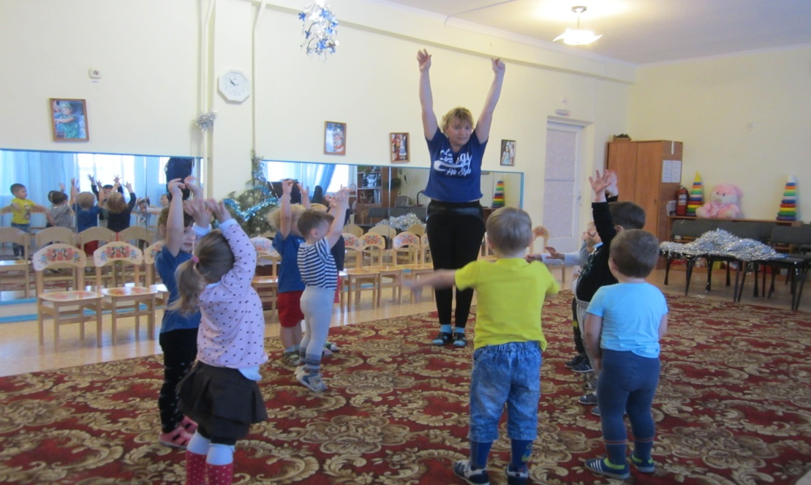
Мои принципы работы
Комплексность использования природных факторов, всех средств физического воспитания
Систематичность и последовательность
Индивидуально-дифференцированный подход

Slide 6
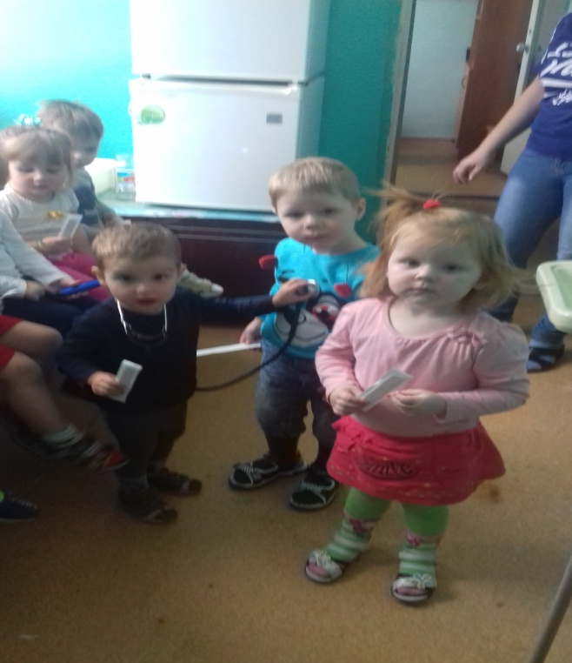
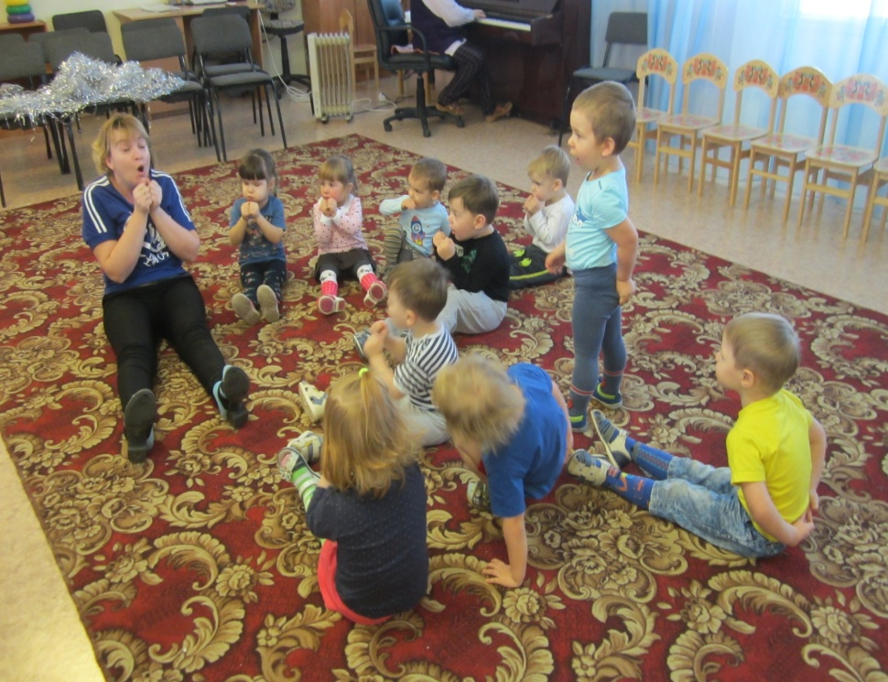
Виды здоровосберегающих технологий
2. Физкультурно-оздоровительные технологии
Задачи направлены на физическое развитие и укрепление здоровья ребенка
Медико-профилактические технологии
Задачи: сохранение и приумножение здоровья детей под руководством медицинского работника ДОУ в соответствии с требованиями и нормами

Slide 7
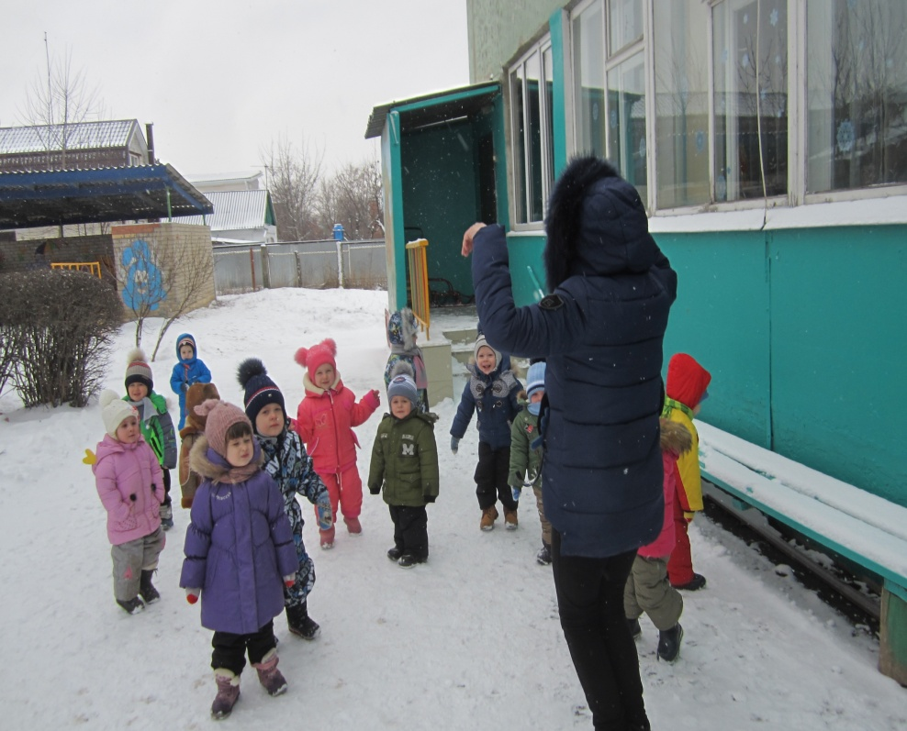
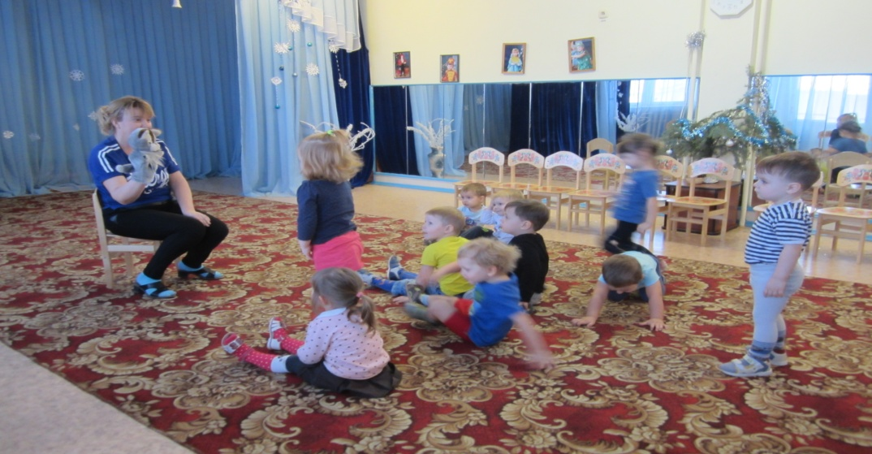
На зарядку становись! Зимушка - зима Друг за дружкой напрягись! Раз, два, три, четыре, пять, Надо пальчики размять. И немножечко попрыгать, Ножками подвигать, А еще поползать, Ладошками похлопать, Вы ребятки молодцы! Молодые удальцы!

Slide 8
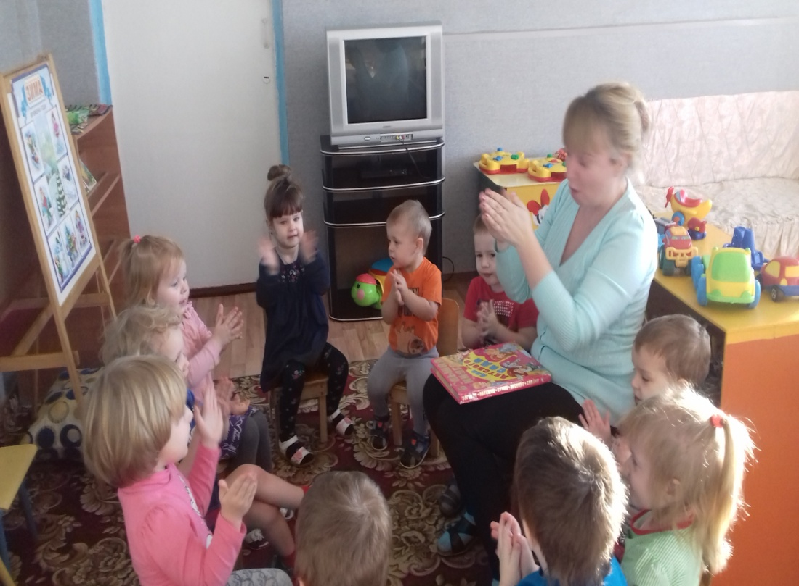
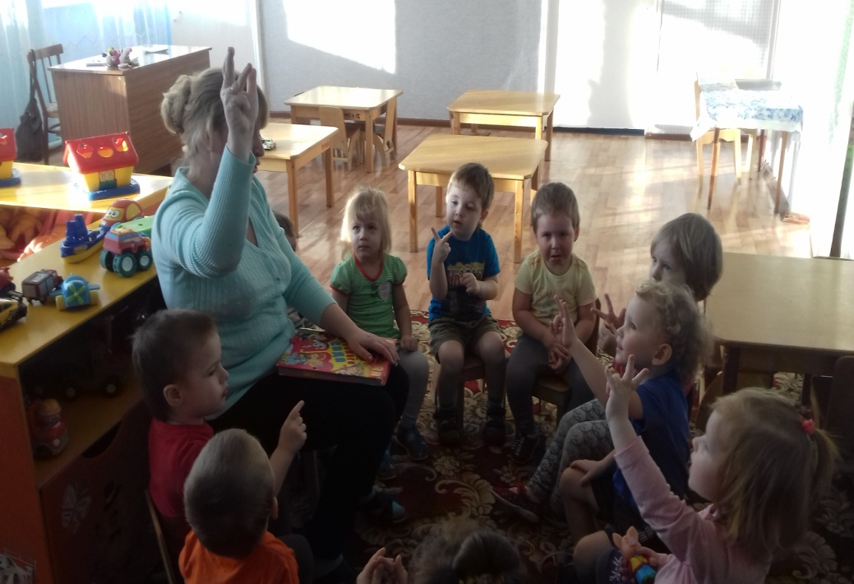
Нет ничего чудесней у малышей, чем пальчиковые игры
Все пальчиковые игры сопровождаются стихами. Стихи привлекают внимание малыша и легко запоминаются.

Slide 9
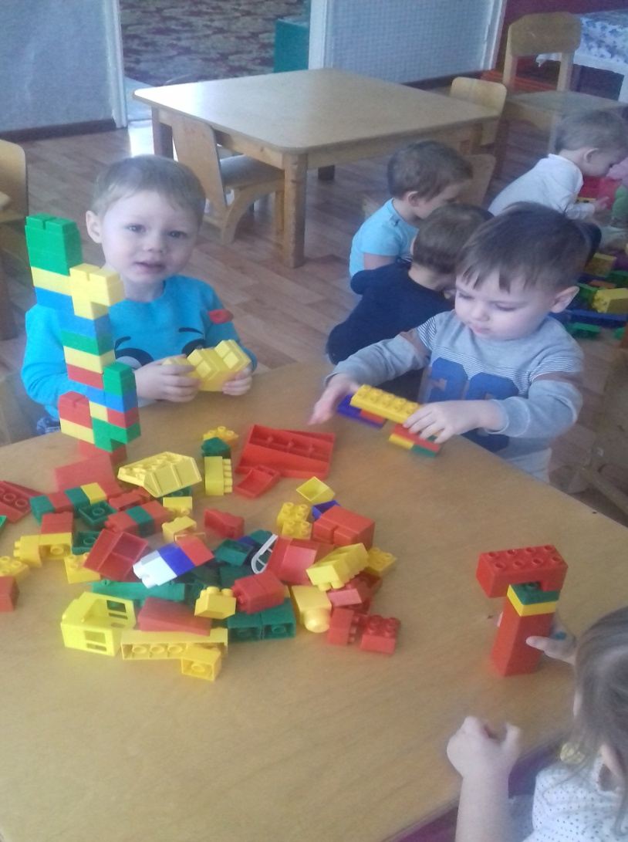
Этот пальчик — дедушка, Этот пальчик — бабушка Этот пальчик — папочка, Этот пальчик — мамочка, А вот этот пальчик — я, Вот и вся моя семья!

Slide 10
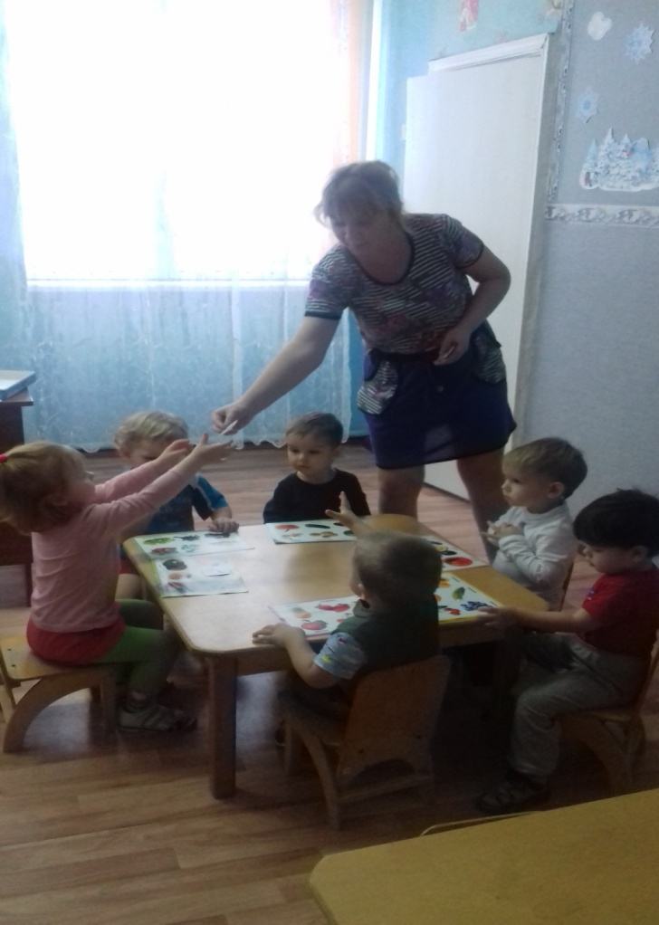
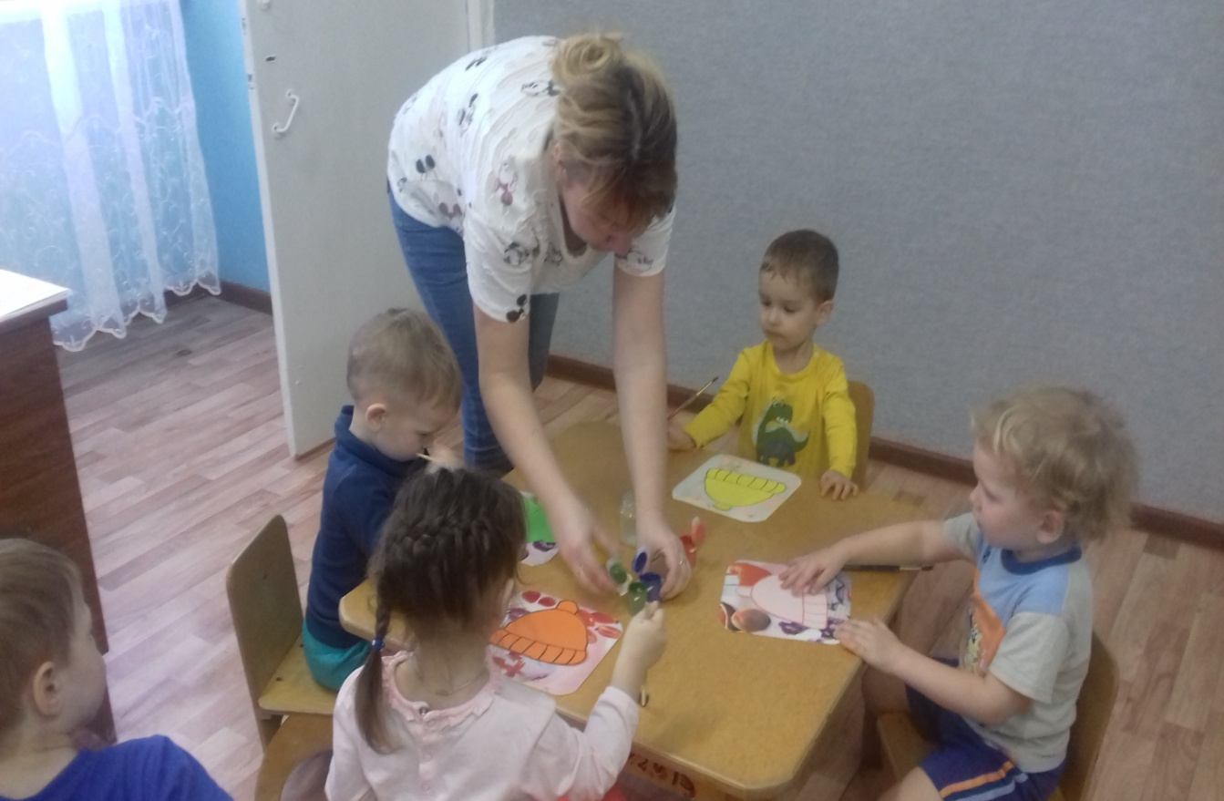
Поддерживать интерес ребенка к совместной со взрослыми деятельности, способствовать овладению ребенком средствами и способами познания в самых разных видах типичной детской деятельности

Slide 11
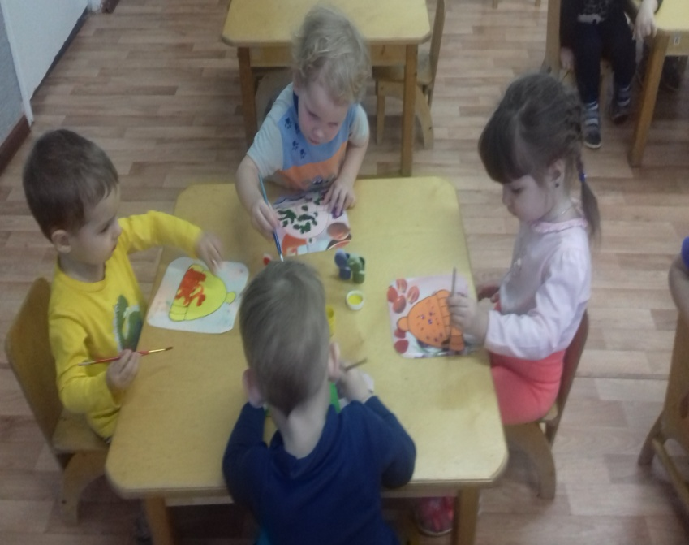
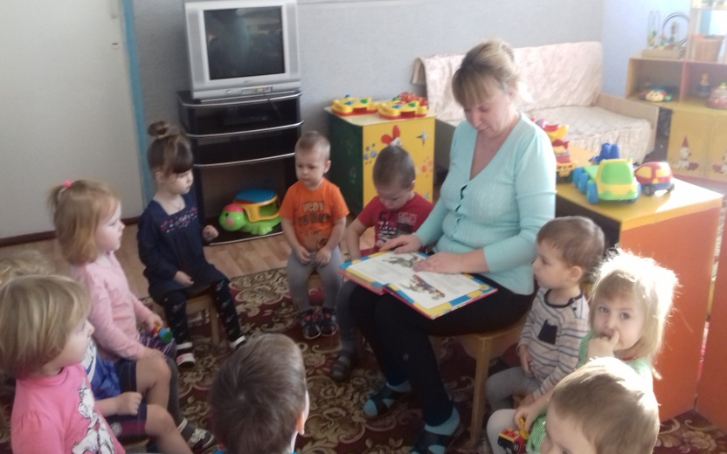
Я узнал, что у меня Есть огромная семья. Воспитатели и дети – Группа лучшая на свете! На занятиях считаем, Стихи про садик сочиняем Рисуем, лепим, мастерим Удивить мы всех хотим

Slide 12
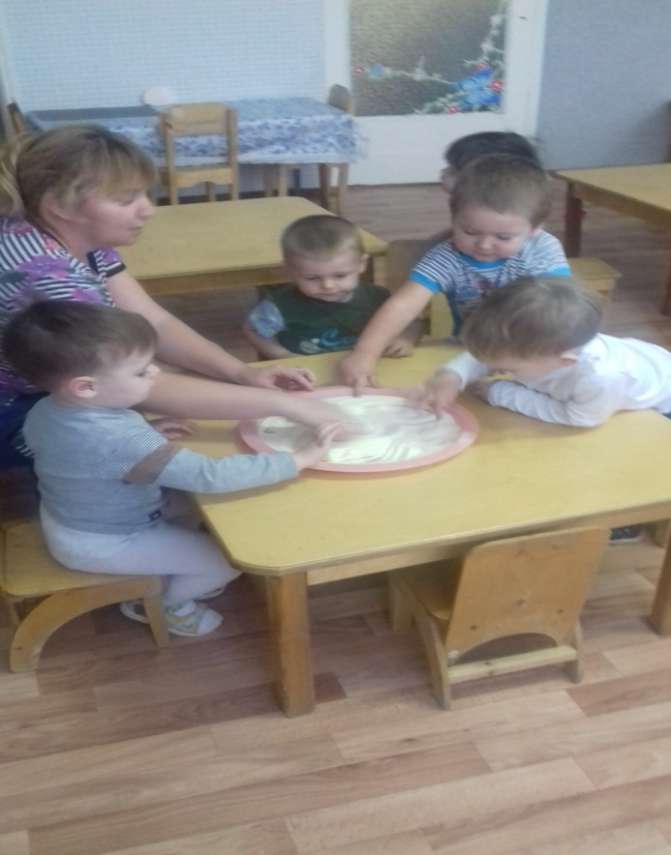
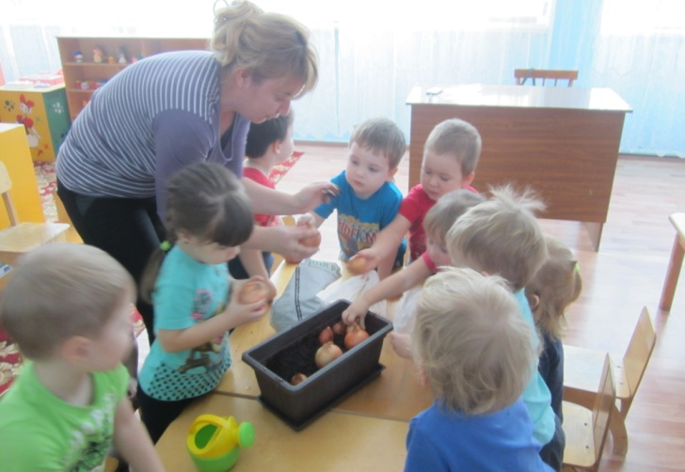
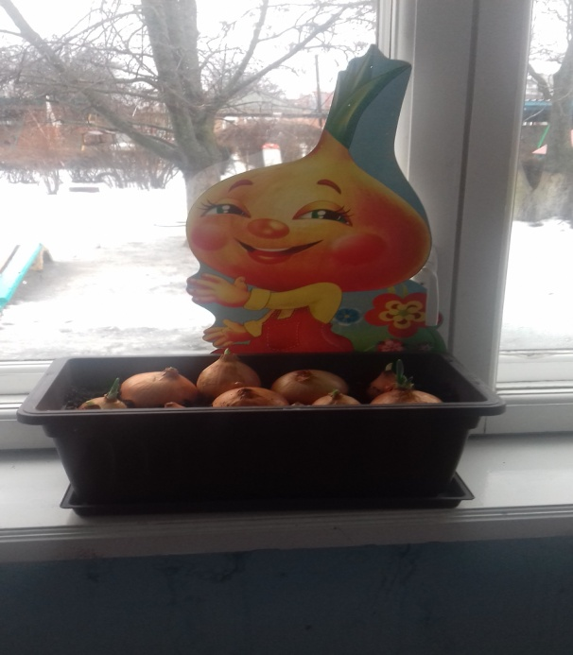
Познавательно- исследовательская деятельность
Познавательно – исследовательская деятельность
Игры – эксперименты – высадка лука

Slide 13
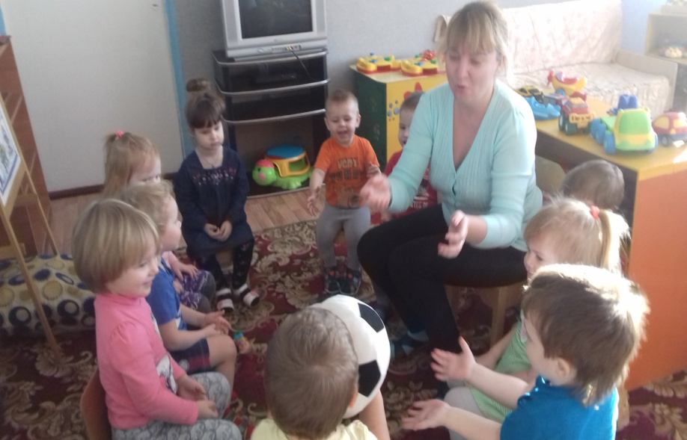
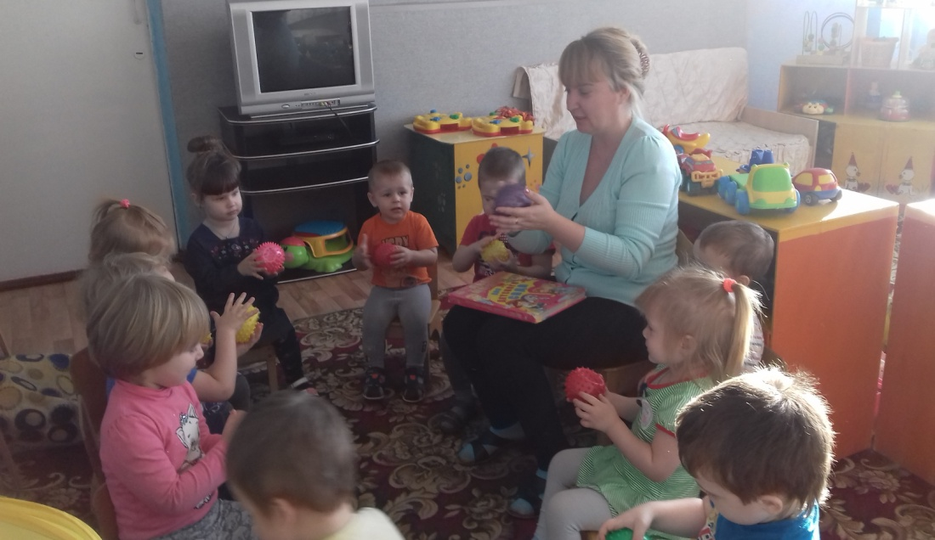
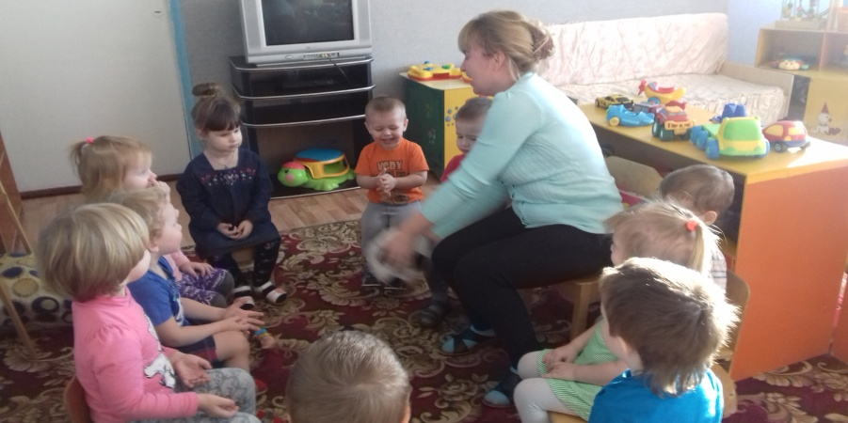
Игровые упражнения
«Мячики» - учить детей координировать свои движения, развивать мелкую моторику рук, ловкость
Этот шарик не простой
Весь колючий вот такой
Его ладошками берем
Им ладошки разотрем
Вверх и вниз его катаем
Свои ручки развиваем
Можно шар катать по кругу
Перекладывать друг другу
1,2,3,4,5 – всем пора нам отдыхать

Slide 14
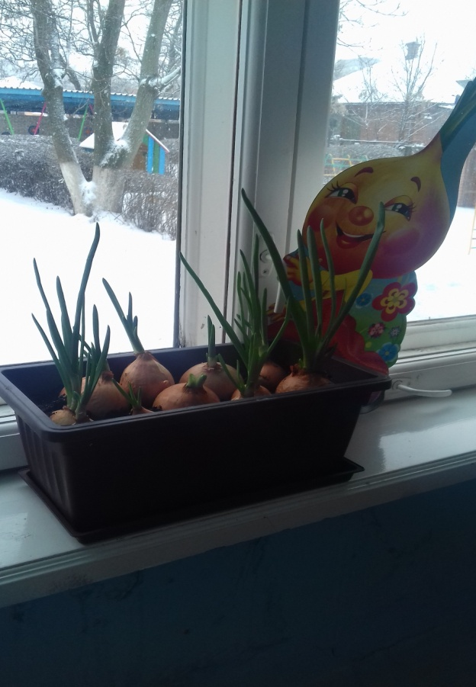
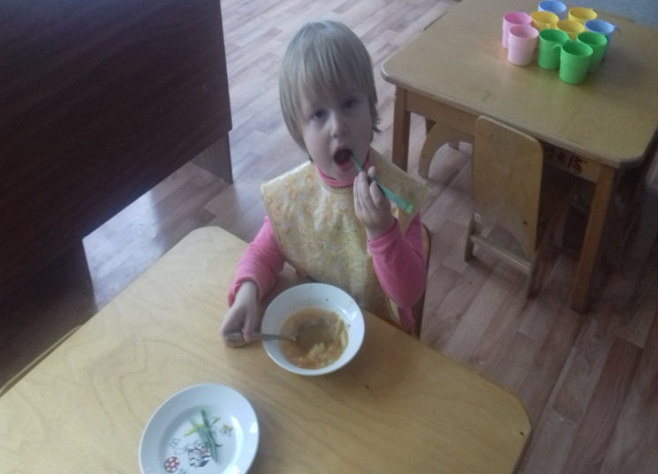
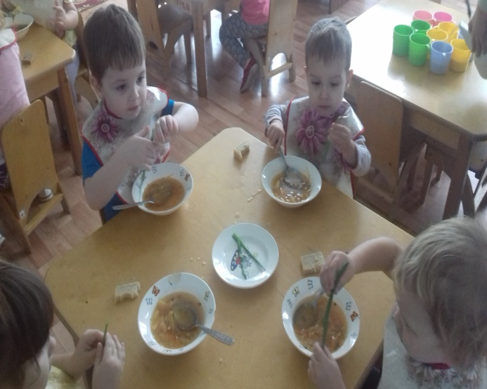
Правильное питание
У меня есть друг он от все недуг, это вкусный и полезный лук

Slide 15
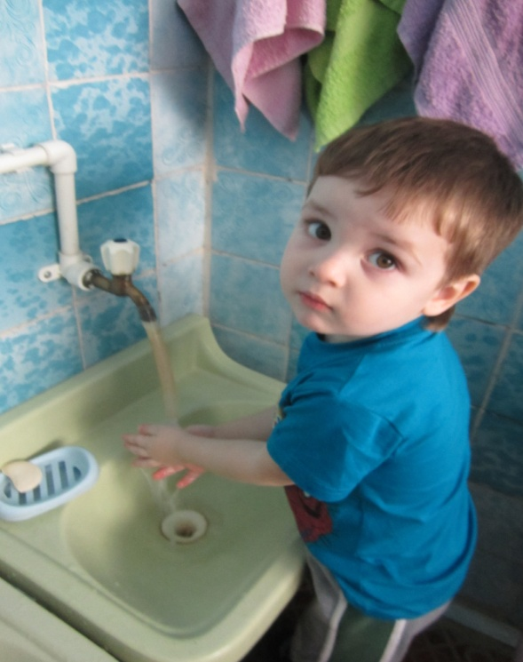
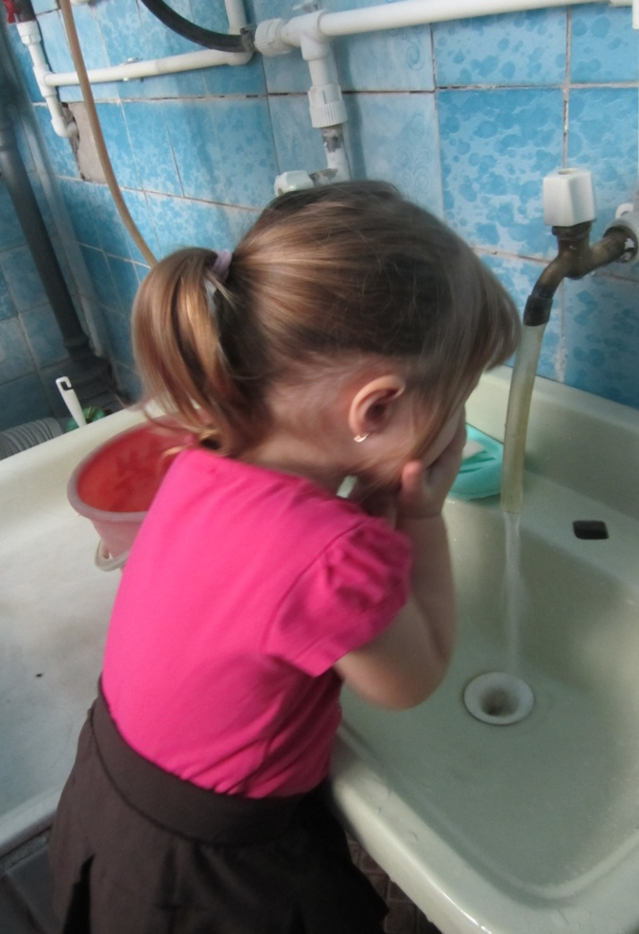
Водичка, водичка
Умой мое личико
Чтобы глазки блестели
Чтобы щечки краснели
Чтоб смеялся роток
Чтоб кусался зубок

Slide 16
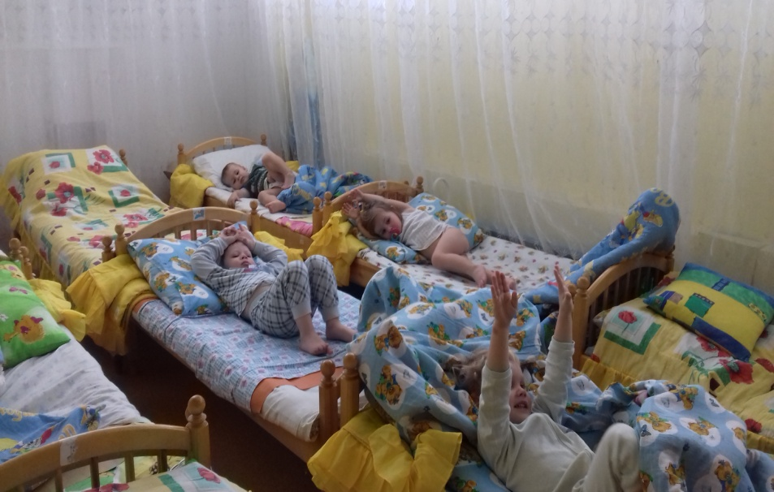
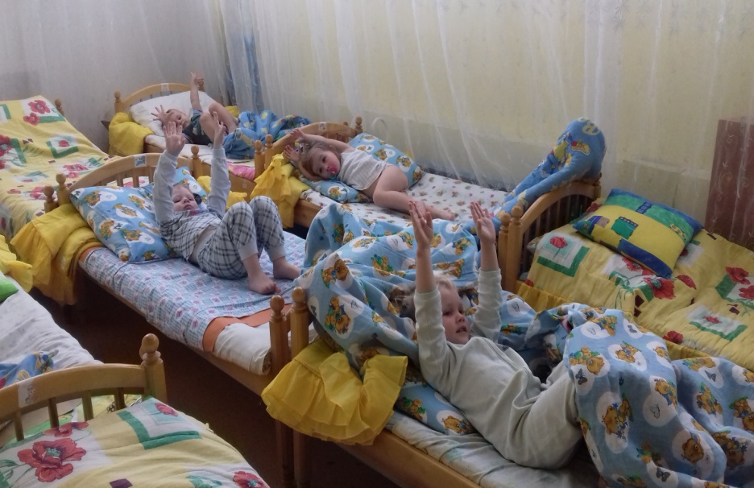
Гимнастика пробуждения
Гимнастика пробуждения помогает детскому организму проснуться, улучшает настроение, поднимает мышечный тонус. Она направлена на постепенный переход детей от сна к бодрствованию.

Slide 17
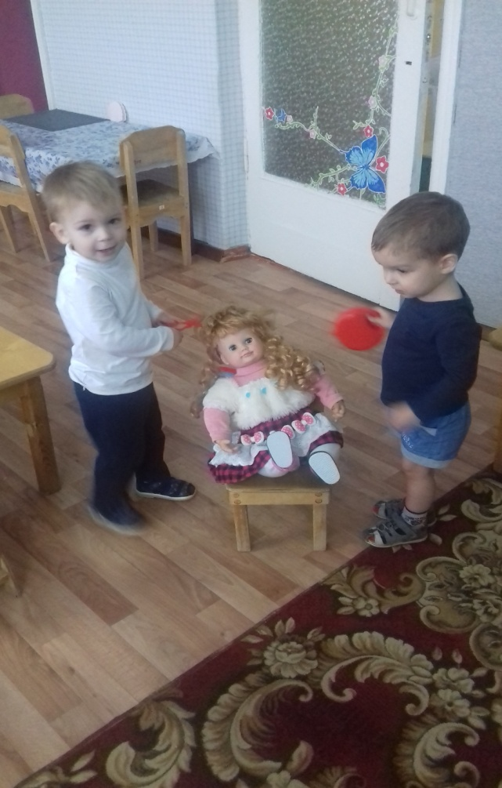
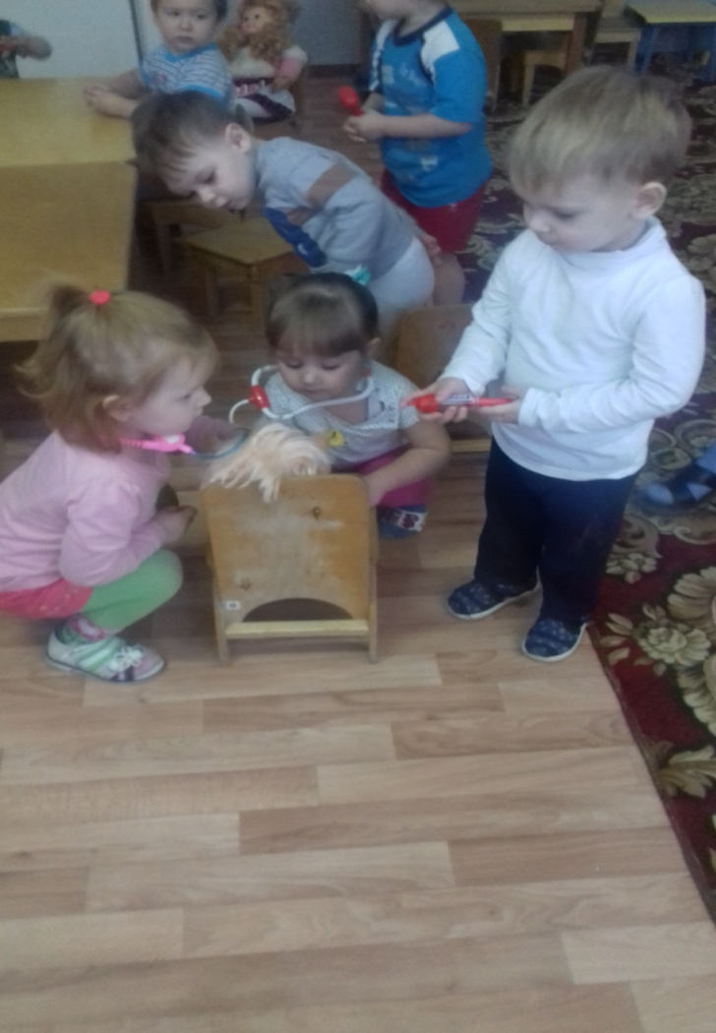
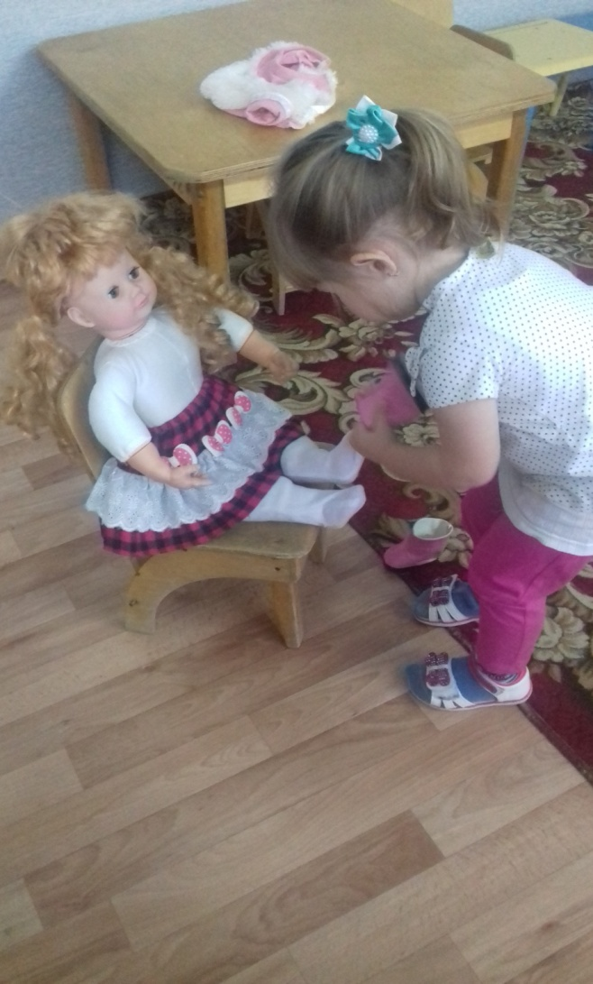
Игровая деятельность
Игра с куклами
«Больничка»
«Оденем куклу на прогулку»

Slide 18
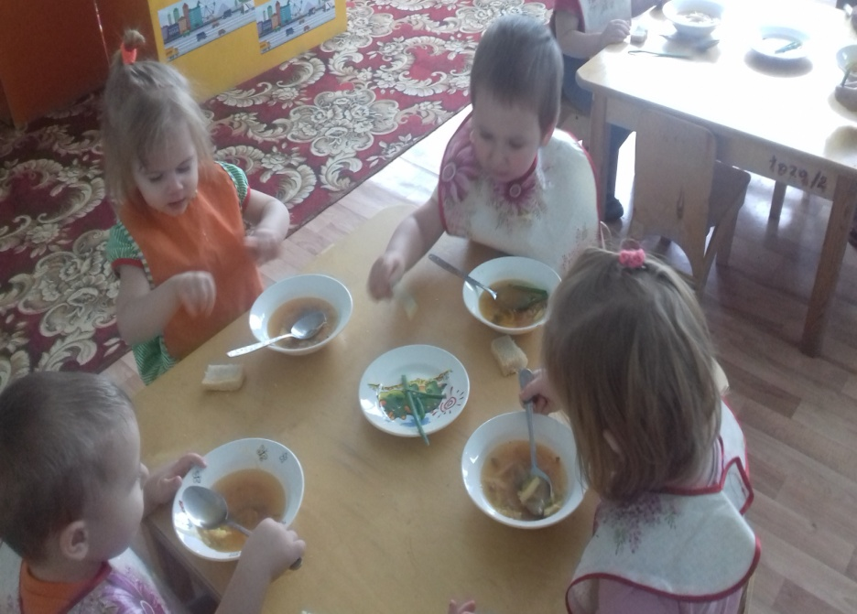
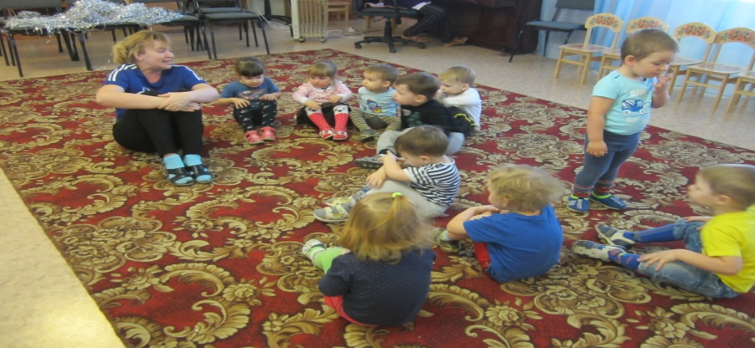
Каждый твердо должен знать
Здоровье надо сохранять
Нужно правильно питаться
Нужно спортом заниматься
Руки мыть перед едой
Зубы чистить, закалятся
И всегда дружить с водой
И тогда все люди в мире
Долго – долго будут жить
И запомни: ведь здоровье
В магазине не купить

Slide 19
Музыкально – художественная деятельность
Игры на развитие фонематического слуха
Игры с различными музыкальными инструментами (бубен, барабан, погремушки)
Чтение художественной литературы
Детские песенки, потешки, стихи
Трудовая деятельность
Трудовые поручения по сбору и группировке по местам игрушек в групповой комнате

Slide 20
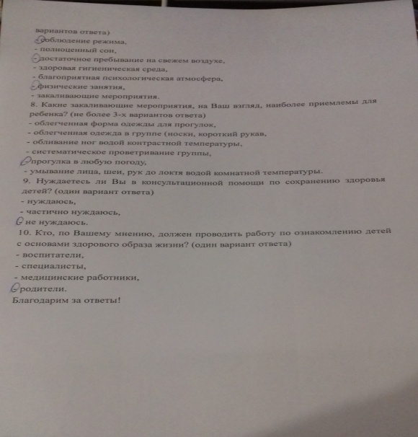
Анализ анкетирования родителей на тему «Здоровьесбережение»
Анализируя ответы родителей можно сделать следующие выводы:
1. Все опрошенные родители часто любят гулять на свежем воздухе
2. А вот гимнастику вместе с родителями больше половины опрошенных не делают
3. Из всех опрошенных, родители считают, что их ребенок болеет довольно редко.
Все опрошенные родители считают причинами заболеваний – сезонные явления.

Slide 21
Спасибо за внимание

